Slide 1
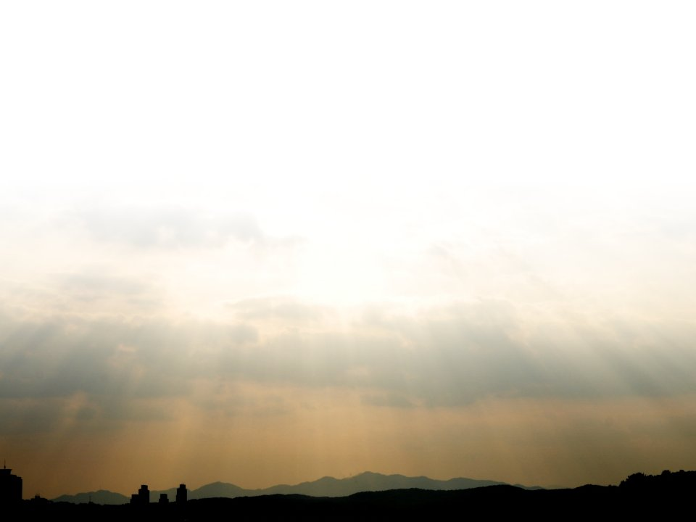
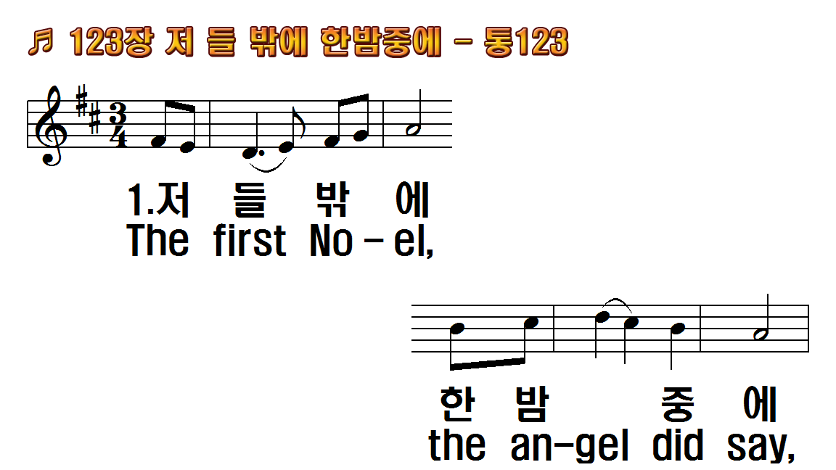
1.저 들 밖에 한밤중에
2.저 동방에 별 하나가
3.그 한별이 베들레헴
4.저 동방의 박사들이
후.노엘 노엘 노엘 노엘
1.The first Noel, the
2.They looked up and
3.This star drew nigh to
4.Then entered in there
R.Noel, Noel, Noel,

Slide 2
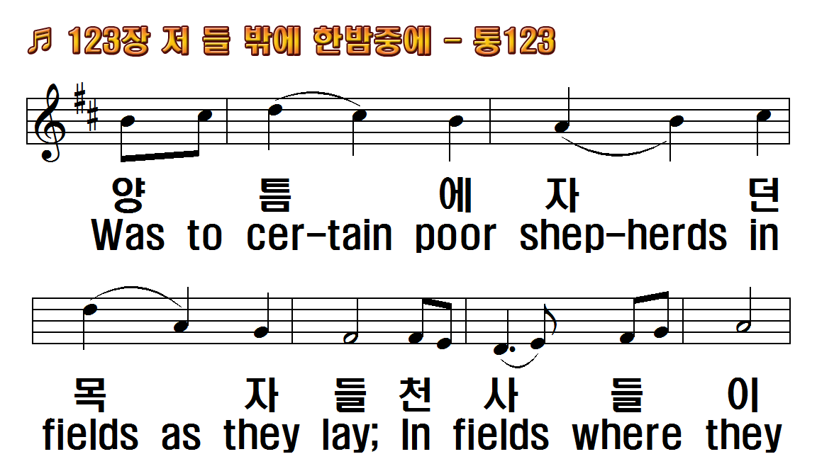
1.저 들 밖에 한밤중에
2.저 동방에 별 하나가
3.그 한별이 베들레헴
4.저 동방의 박사들이
후.노엘 노엘 노엘 노엘
1.The first Noel, the
2.They looked up and
3.This star drew nigh to
4.Then entered in there
R.Noel, Noel, Noel,

Slide 3
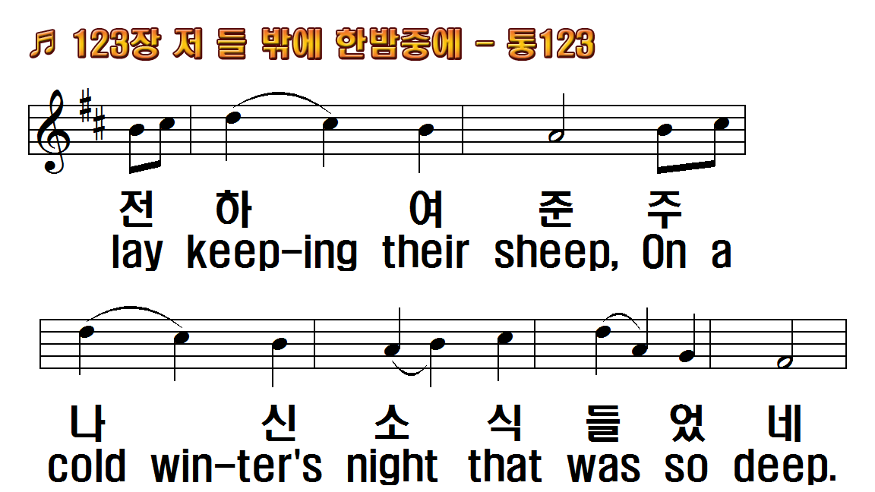
1.저 들 밖에 한밤중에
2.저 동방에 별 하나가
3.그 한별이 베들레헴
4.저 동방의 박사들이
후.노엘 노엘 노엘 노엘
1.The first Noel, the
2.They looked up and
3.This star drew nigh to
4.Then entered in there
R.Noel, Noel, Noel,

Slide 4
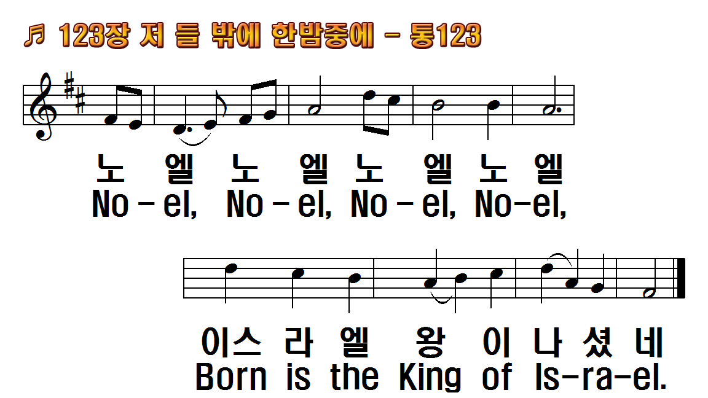
1.저 들 밖에 한밤중에
2.저 동방에 별 하나가
3.그 한별이 베들레헴
4.저 동방의 박사들이
후.노엘 노엘 노엘 노엘
1.The first Noel, the
2.They looked up and
3.This star drew nigh to
4.Then entered in there
R.Noel, Noel, Noel,

Slide 5
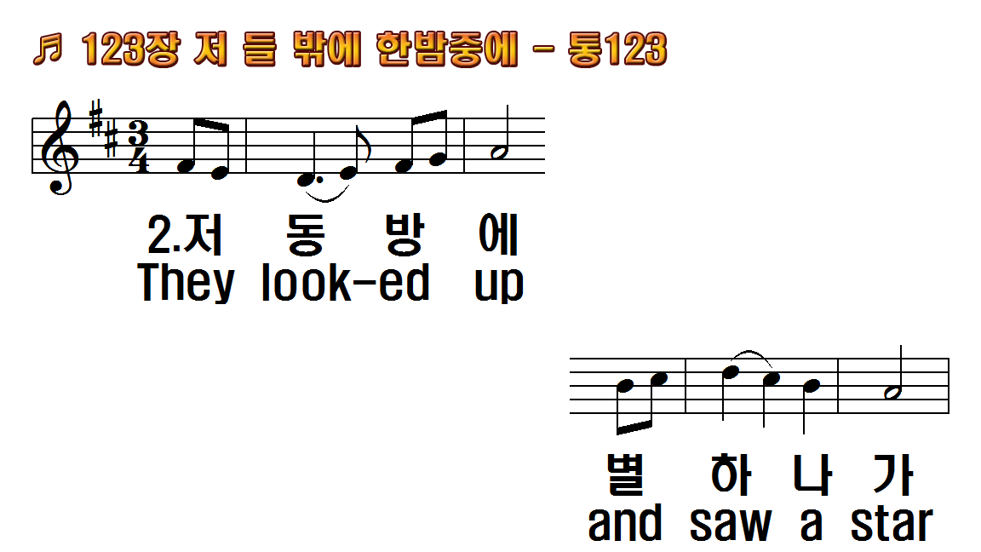
1.저 들 밖에 한밤중에
2.저 동방에 별 하나가
3.그 한별이 베들레헴
4.저 동방의 박사들이
후.노엘 노엘 노엘 노엘
1.The first Noel, the
2.They looked up and
3.This star drew nigh to
4.Then entered in there
R.Noel, Noel, Noel,

Slide 6
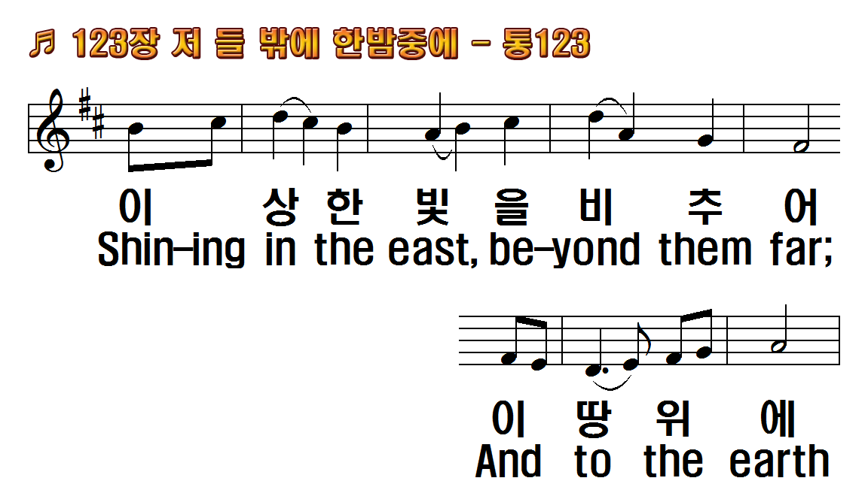
1.저 들 밖에 한밤중에
2.저 동방에 별 하나가
3.그 한별이 베들레헴
4.저 동방의 박사들이
후.노엘 노엘 노엘 노엘
1.The first Noel, the
2.They looked up and
3.This star drew nigh to
4.Then entered in there
R.Noel, Noel, Noel,

Slide 7
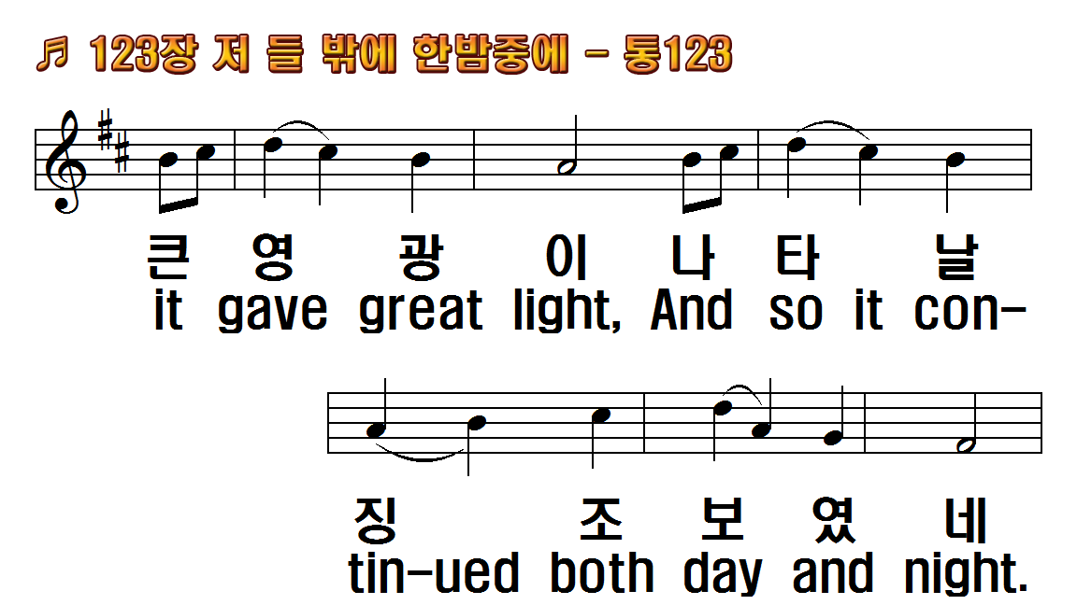
1.저 들 밖에 한밤중에
2.저 동방에 별 하나가
3.그 한별이 베들레헴
4.저 동방의 박사들이
후.노엘 노엘 노엘 노엘
1.The first Noel, the
2.They looked up and
3.This star drew nigh to
4.Then entered in there
R.Noel, Noel, Noel,

Slide 8
1.저 들 밖에 한밤중에
2.저 동방에 별 하나가
3.그 한별이 베들레헴
4.저 동방의 박사들이
후.노엘 노엘 노엘 노엘
1.The first Noel, the
2.They looked up and
3.This star drew nigh to
4.Then entered in there
R.Noel, Noel, Noel,

Slide 9
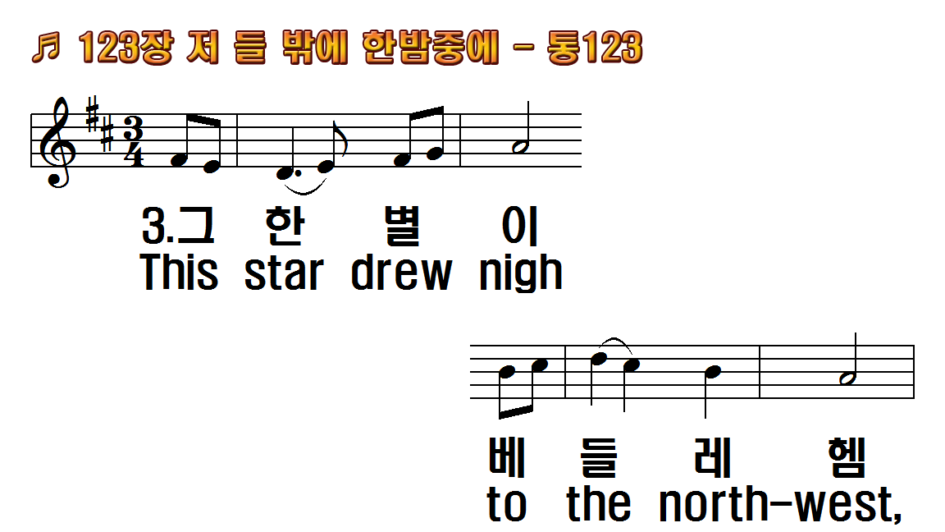
1.저 들 밖에 한밤중에
2.저 동방에 별 하나가
3.그 한별이 베들레헴
4.저 동방의 박사들이
후.노엘 노엘 노엘 노엘
1.The first Noel, the
2.They looked up and
3.This star drew nigh to
4.Then entered in there
R.Noel, Noel, Noel,

Slide 10
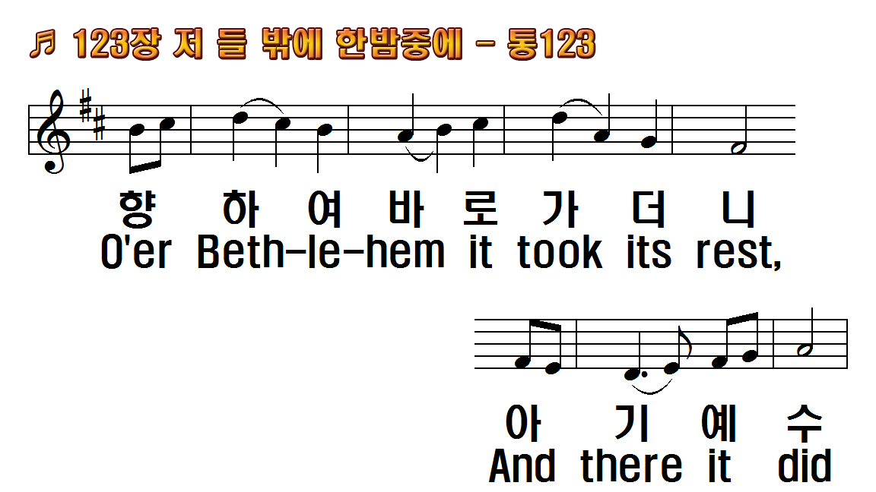
1.저 들 밖에 한밤중에
2.저 동방에 별 하나가
3.그 한별이 베들레헴
4.저 동방의 박사들이
후.노엘 노엘 노엘 노엘
1.The first Noel, the
2.They looked up and
3.This star drew nigh to
4.Then entered in there
R.Noel, Noel, Noel,

Slide 11
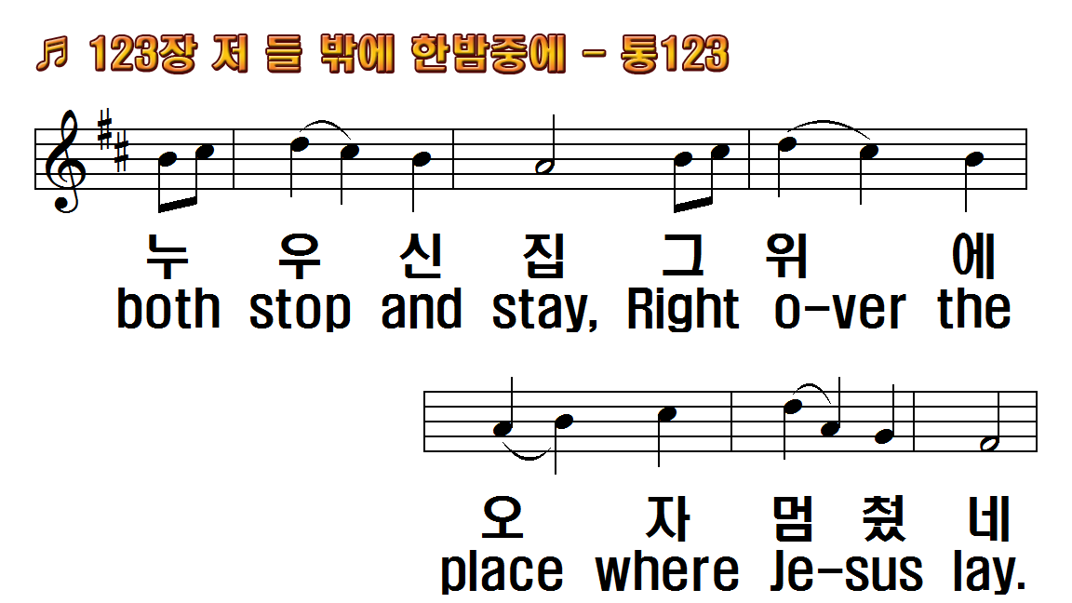
1.저 들 밖에 한밤중에
2.저 동방에 별 하나가
3.그 한별이 베들레헴
4.저 동방의 박사들이
후.노엘 노엘 노엘 노엘
1.The first Noel, the
2.They looked up and
3.This star drew nigh to
4.Then entered in there
R.Noel, Noel, Noel,

Slide 12
1.저 들 밖에 한밤중에
2.저 동방에 별 하나가
3.그 한별이 베들레헴
4.저 동방의 박사들이
후.노엘 노엘 노엘 노엘
1.The first Noel, the
2.They looked up and
3.This star drew nigh to
4.Then entered in there
R.Noel, Noel, Noel,

Slide 13
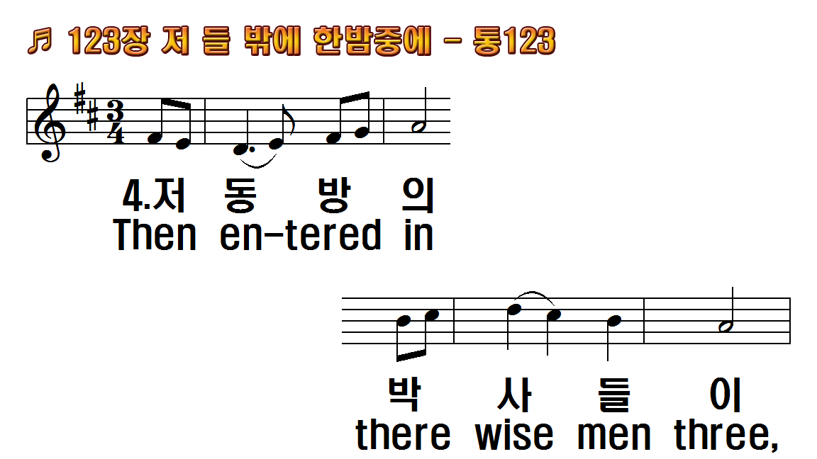
1.저 들 밖에 한밤중에
2.저 동방에 별 하나가
3.그 한별이 베들레헴
4.저 동방의 박사들이
후.노엘 노엘 노엘 노엘
1.The first Noel, the
2.They looked up and
3.This star drew nigh to
4.Then entered in there
R.Noel, Noel, Noel,

Slide 14
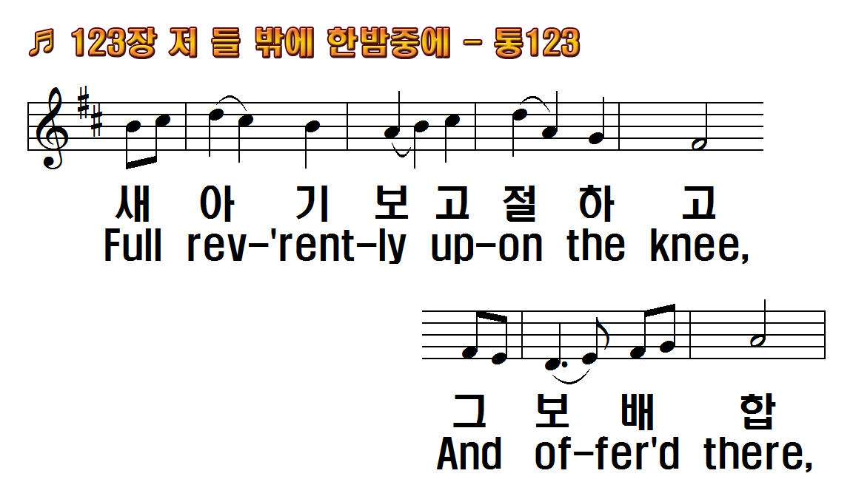
1.저 들 밖에 한밤중에
2.저 동방에 별 하나가
3.그 한별이 베들레헴
4.저 동방의 박사들이
후.노엘 노엘 노엘 노엘
1.The first Noel, the
2.They looked up and
3.This star drew nigh to
4.Then entered in there
R.Noel, Noel, Noel,

Slide 15
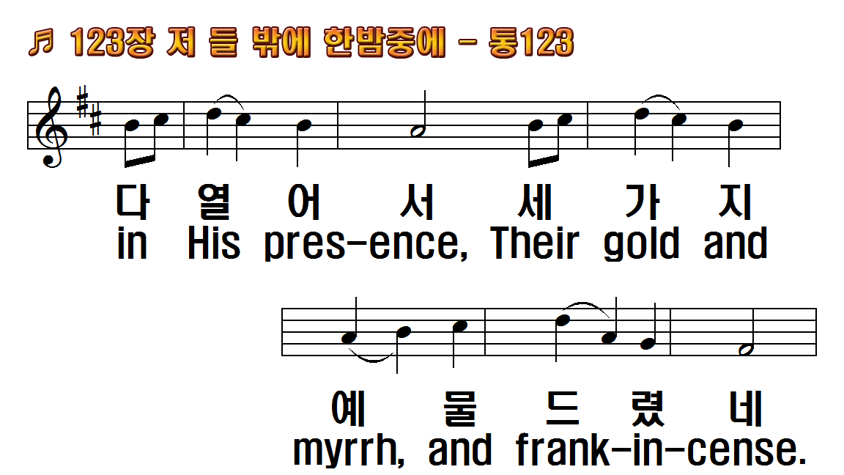
1.저 들 밖에 한밤중에
2.저 동방에 별 하나가
3.그 한별이 베들레헴
4.저 동방의 박사들이
후.노엘 노엘 노엘 노엘
1.The first Noel, the
2.They looked up and
3.This star drew nigh to
4.Then entered in there
R.Noel, Noel, Noel,

Slide 16
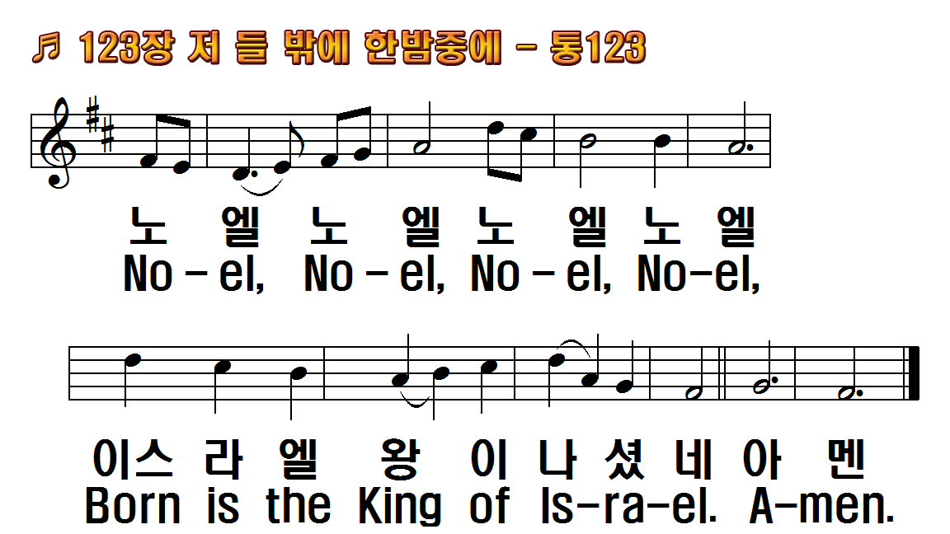
1.저 들 밖에 한밤중에
2.저 동방에 별 하나가
3.그 한별이 베들레헴
4.저 동방의 박사들이
후.노엘 노엘 노엘 노엘
1.The first Noel, the
2.They looked up and
3.This star drew nigh to
4.Then entered in there
R.Noel, Noel, Noel,

Slide 17
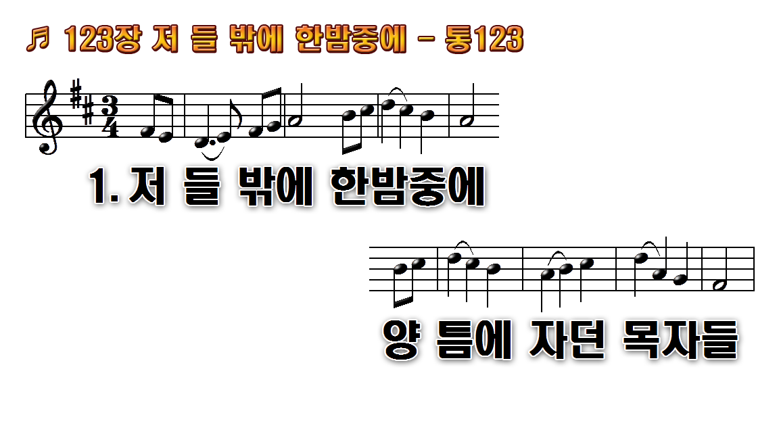
1.저 들 밖에 한밤중에 양 틈에
2.저 동방에 별 하나가 이상한
3.그 한 별이 베들레헴 향하여
4.저 동방의 박사들이 새

Slide 18
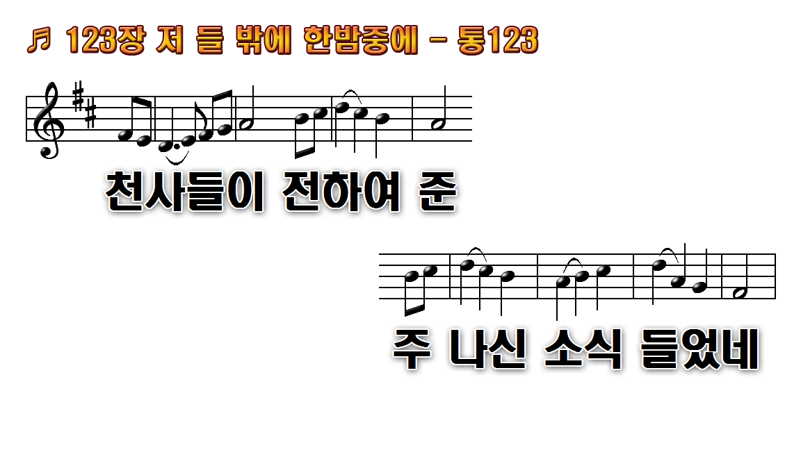
1.저 들 밖에 한밤중에 양 틈에
2.저 동방에 별 하나가 이상한
3.그 한 별이 베들레헴 향하여
4.저 동방의 박사들이 새

Slide 19
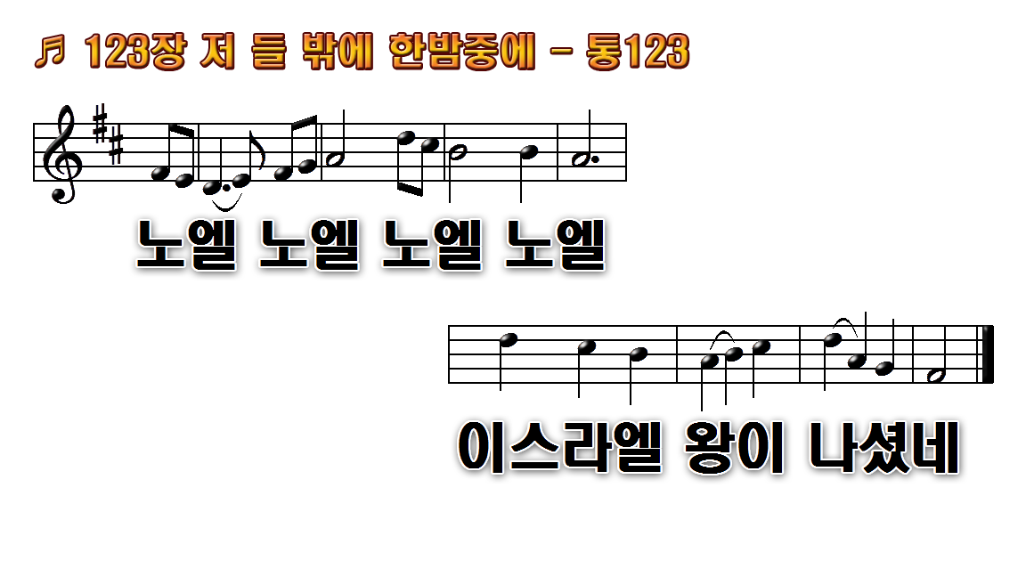
1.저 들 밖에 한밤중에 양 틈에
2.저 동방에 별 하나가 이상한
3.그 한 별이 베들레헴 향하여
4.저 동방의 박사들이 새

Slide 20
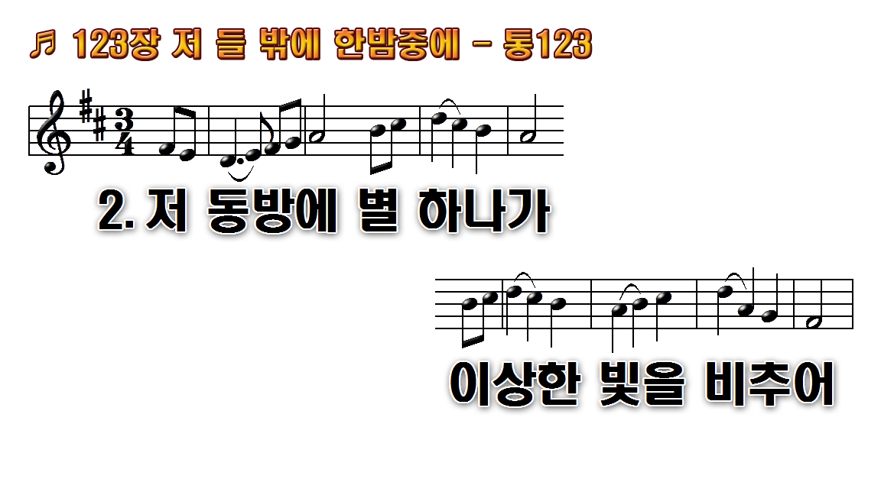
1.저 들 밖에 한밤중에 양 틈에
2.저 동방에 별 하나가 이상한
3.그 한 별이 베들레헴 향하여
4.저 동방의 박사들이 새

Slide 21
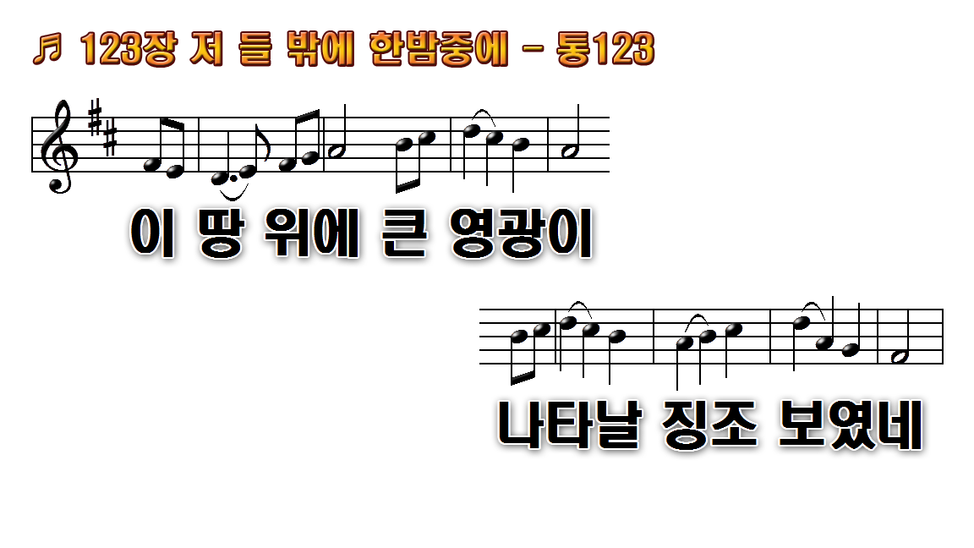
1.저 들 밖에 한밤중에 양 틈에
2.저 동방에 별 하나가 이상한
3.그 한 별이 베들레헴 향하여
4.저 동방의 박사들이 새

Slide 22
1.저 들 밖에 한밤중에 양 틈에
2.저 동방에 별 하나가 이상한
3.그 한 별이 베들레헴 향하여
4.저 동방의 박사들이 새

Slide 23

1.저 들 밖에 한밤중에 양 틈에
2.저 동방에 별 하나가 이상한
3.그 한 별이 베들레헴 향하여
4.저 동방의 박사들이 새

Slide 24
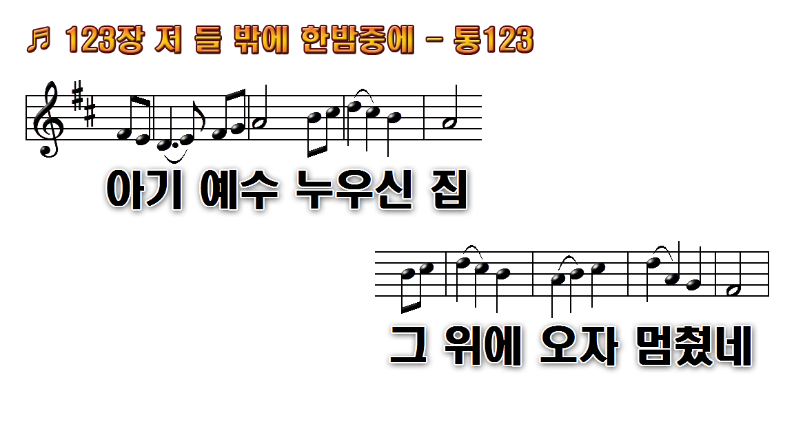
1.저 들 밖에 한밤중에 양 틈에
2.저 동방에 별 하나가 이상한
3.그 한 별이 베들레헴 향하여
4.저 동방의 박사들이 새

Slide 25
1.저 들 밖에 한밤중에 양 틈에
2.저 동방에 별 하나가 이상한
3.그 한 별이 베들레헴 향하여
4.저 동방의 박사들이 새

Slide 26
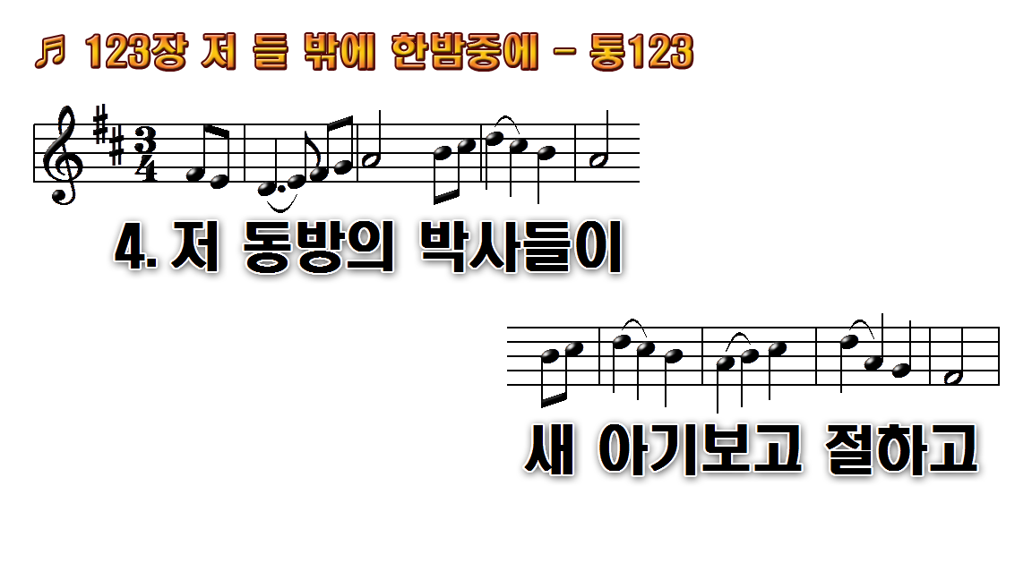
1.저 들 밖에 한밤중에 양 틈에
2.저 동방에 별 하나가 이상한
3.그 한 별이 베들레헴 향하여
4.저 동방의 박사들이 새

Slide 27
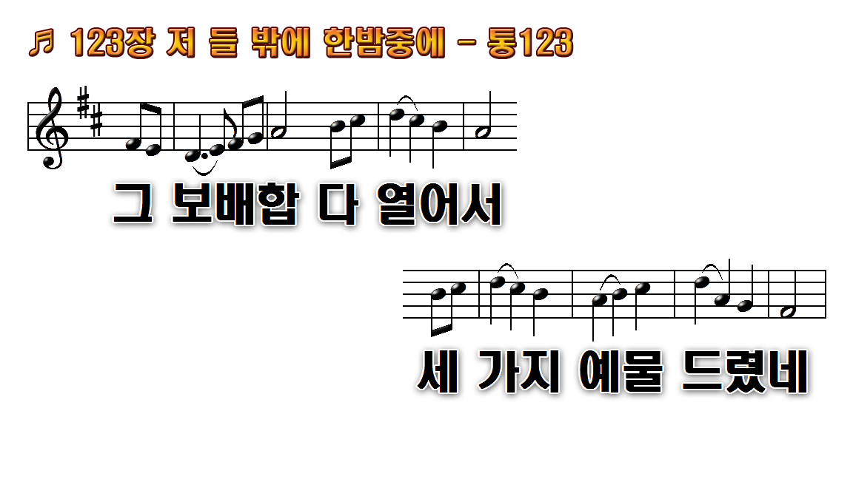
1.저 들 밖에 한밤중에 양 틈에
2.저 동방에 별 하나가 이상한
3.그 한 별이 베들레헴 향하여
4.저 동방의 박사들이 새

Slide 28
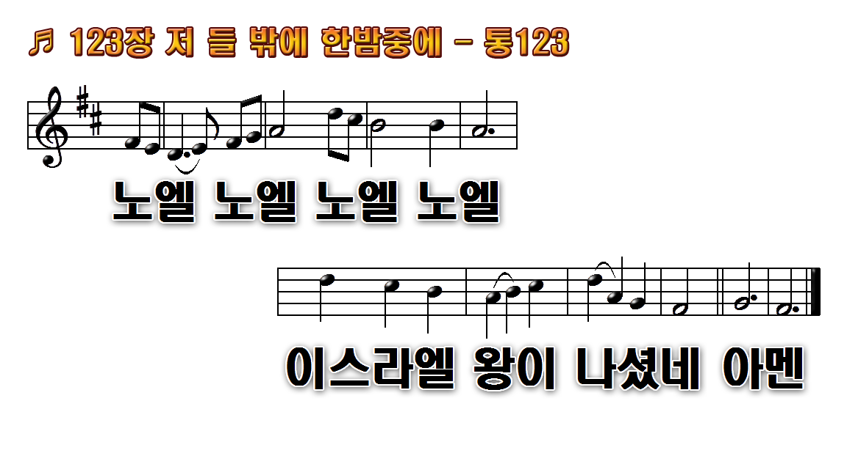
1.저 들 밖에 한밤중에 양 틈에
2.저 동방에 별 하나가 이상한
3.그 한 별이 베들레헴 향하여
4.저 동방의 박사들이 새

